Slide 1
Energi Bunyi
Jajang Bayu Kelana, M.Pd

Slide 2
TEMA | SUBTEMA | MATERI IPA | BUKU
INDAHNYA KEBERSAMAAN | 1. Keberagaman Budaya Bangsa | Bunyi | Buku Kelas VI Tema 1 BukuTematik Terpadu Kurikulum 2013
 | 2. Kebersamaan dalam keberagaman | Indra Pendengaran (Telinga)
 | 3. Bersyukur atas keberagaman | 1. Pemantulan dan Penyerapan Bunyi
 |  | 2. Macam-macam bunyi pantul

Slide 3
Energi bunyi
Energi yang dihasilkan oleh benda yang bergetar

Slide 4
Kuat lemahnya bunyi ditentukan oleh simpang getar (amplitudo).
Jika simpang getar (amplitudo) Iebih besar maka bunyi semakin kuat, dan sebaliknya jika amplitudo kecil bunyi semakin lemah.

Slide 5
TERJADINYA BUNYI :
Sumber bunyi
Medium sebagai pelantara
Pendengaran atau penerima

Slide 6
Bunyi dapat merambat melalui banda padat, benda cair dan benda gas. Cepat rambat bunyi pada medium :
a. tembaga = 3.975 m/detik
b. air = 1.400 m/detik
c. udara = 340 m/detik

Slide 7
Pengelompokan Bunyi
Infrasonik
Audiosonik
Gelombang bunyi yang frekuensinya dibawah 20Hz
Contoh: anjing, kucing dan jangkrik
Gelombang bunyi yang frekuensinya antara 20Hz – 20.000Hz
Contoh: manusia
Gelombang bunyi yang frekuensinya diatas 20.000Hz
Contoh: kelelawar dan lumba – lumba
Ultrasonik

Slide 8
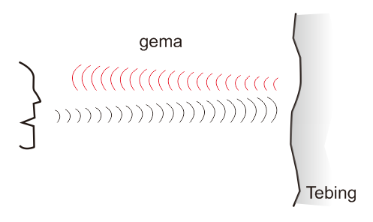
PEMANTULAN DAN PENYERAPAN BUNYI
Bunyi dapat dipantulkan dan diserap
1. Pemantulan Bunyi
2. Penyerapan Bunyi

